Slide 1
ОТЧЕТ (ПУБЛИЧНЫЙ ДОКЛАД)
МБОУ ЕРМАКОВСКОЙ СОШ
ТАЦИНСКОГО РАЙОНА
2018 г

Slide 2
Отчет подготовлен в соответствии с ФЗ "Об образовании в Российской Федерации"

Slide 3
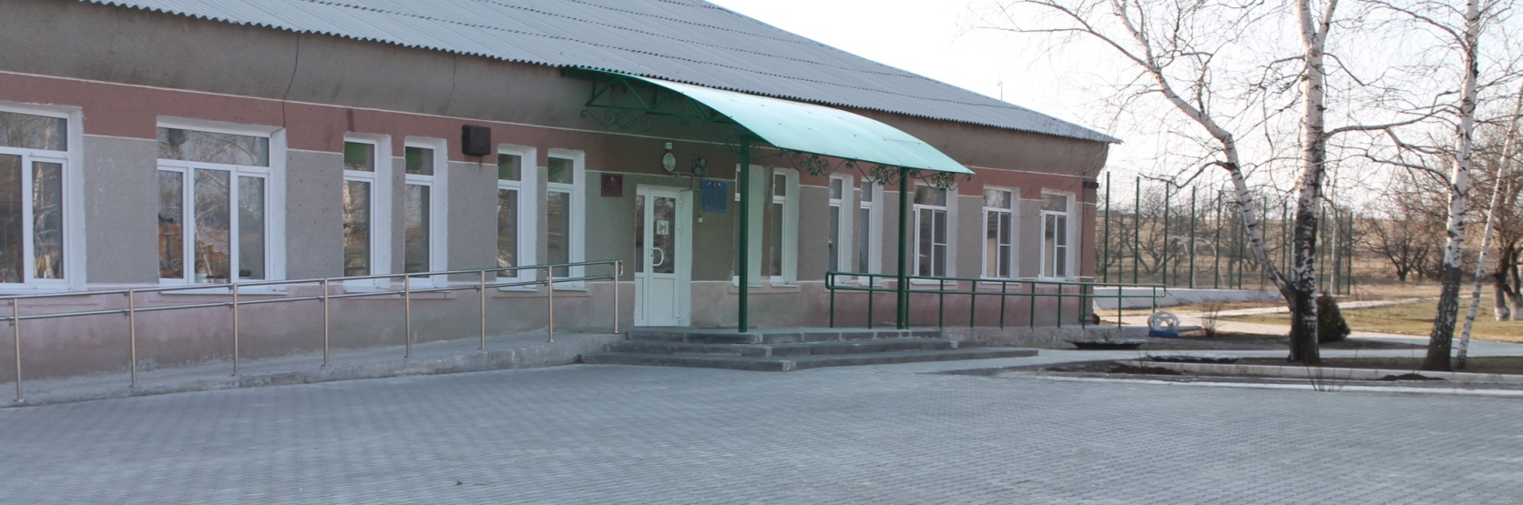
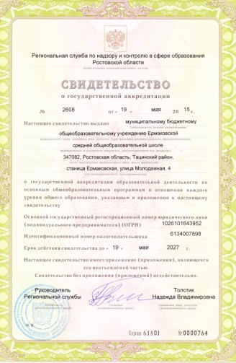
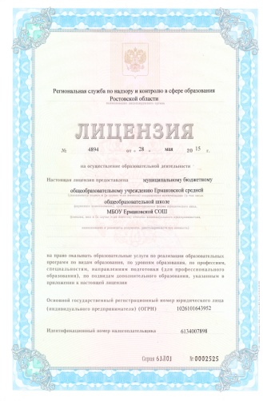
МБОУ
ЕРМАКОВСКАЯ
СОШ
ТАЦИНСКИЙ РАЙОН
2018 г
МБОУ
ЕРМАКОВСКАЯ
СОШ
ТАЦИНСКИЙ РАЙОН
2018 г

Slide 4
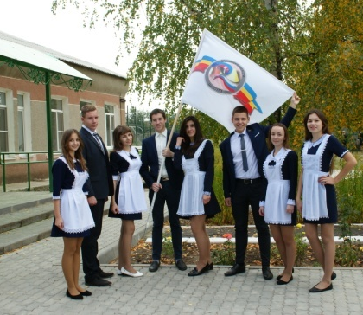
ИЗ ИСТОРИИ ШКОЛЫ
1884г. - открытие в ст. Ермаковской приходского училища.
1923г. – открытие Ермаковской начальной школы.
1934г. – школа становится семилетней.
1937г. - школа произвела первый выпуск 55 выпускников.
1945г. - при школе организован интернат для детей из соседних хуторов, открыта вечерняя школа сельской молодёжи.
1962г. -1964г. - строительство нового здания школы.
1964г. - присвоен статус полной средней школы.
1971г. - 1995г. в школе существовала ученическая
производственная бригада, одна из лучших в области.
2007г.- присвоен статус «казачья».
2010 г.– школа становится базовой.

Slide 5
ШКОЛА ВЗАИМОДЕЙСТВУЕТ…
МБОУ
ДОД
ДДТ
ОМВД
КДН
СДК
МБОУ
ДОД
ДМШ
МБОУ
Ермаковская СОШ
МБОУ
ДОД
ДЮСШ
МУЗ ЦРБ
Ростовское отделение РОО ветеранов Афганистана
СРЦ

Slide 6
ПРОБЛЕМА ШКОЛЫ
«Повышение педагогического мастерства, обеспечивающего высокий у «Повышение педагогического мастерства, обеспечивающего высокий уровень усвоения базового и программного материала учащимися школы на всех с
«Повышение педагогического мастерства, обеспечивающего высокий уровень усвоения базового и программного материала учащимися школы на всех ступенях обучения»

Slide 7
КАДРОВОЕ ОБЕСПЕЧЕНИЕ
Показатель |  |  | Количество |  | %
 |  |  | человек
Всего педагогических работников (количество человек) |  |  | 17
Укомплектованность штата педагогических работников (%) |  |  |  |  | 100
Из них внешних совместителей |  |  | 1 |  | 5,8
Наличие вакансий (указать должности) |  |  | - |  | 0
 | Высшее профессиональное |  | 13 |  | 76,4
Образовательный уровень | образование
педагогических работников | Среднее профессиональное |  | 4 |  | 23,6
 | образование
Прошли курсы повышения квалификации за последние 3 |  |  | 17 |  | 100
года
 |  | Всего | 13 |  | 76
Имеют квалификационную категорию |  | Высшую | 4 |  | 24
 |  | Первую | 9 |  | 52
 |  | Без категории | 4 |  | 24
Имеют государственные и ведомственные награды |  |  | 3 |  | 18

Slide 8
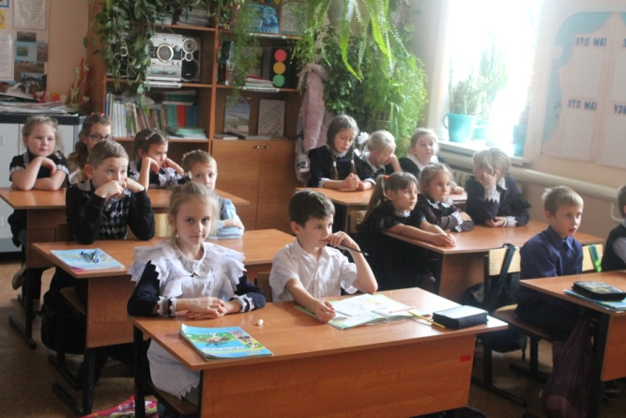
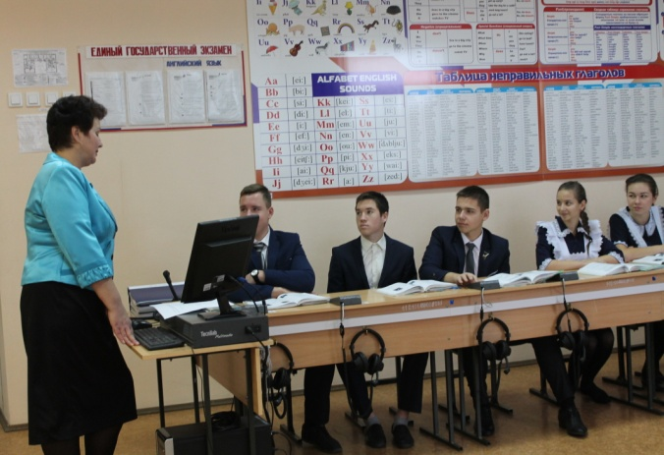
ПРОГРАММЫ, РЕАЛИЗУЕМЫЕ В ШКОЛЕ
● Образовательная программа начального общего образования
● Образовательная программа основного общего образования
● Образовательная программа
среднего общего образования

Slide 9
ВНЕУРОЧНАЯ ДЕЯТЕЛЬНОСТЬ
Направление развития личности | Наименование рабочей программы |  |  |  |  | Итого
 |  | 1 | 2 | 3 | 4
Спортивно-оздоровительное | «Подвижные игры» |  |  |  | 1 | 1
 | «Разговор о правильном питании» | 1 | 1 | 1 | 1 | 4
 | «Казачьи игры» |  |  | 1 |  | 1
Духовно-нравственное | «Казачий край- мой край родной» | 1 |  |  |  | 1
 | «Азбука нравсвенности» |  |  |  | 1 | 1
 | «Азбука добрых дел» |  |  | 1 |  | 1
Общеинтеллектуальное | «Доноведение» | 1 | 1 | 1 | 1 | 4
 | «Белая ладья » | 1 | 1 |  |  | 2
Художественно- эстетическое | «Песни и сказки Тихого Дона»» |  | 1 |  |  | 1
Итого |  | 4 | 4 | 4 | 4 | 16

Slide 10
КОНТИНГЕНТ ОБУЧАЮЩИХСЯ
 | Начальное общее образование | Основное общее образование | Среднее общее образование | Всего
Общее количество классов/ средняя наполняемость | 4/10,75 | 5/13 | 2/5,5 | 11/10,8
Общее количество обучающихся | 43 | 65 | 11 | 119
в том числе:
Занимающихся по базовым общеобразовательным программам | 42 | 61 | 11 | 114
Занимающихся по специальным (коррекционным) образовательным программам | 1 (коррекционная программа VII вида) | 4 (коррекционная программа VII вида) |  | 5 (коррекционная программа VII вида)
Занимающихся по программам углубленного изучения предметов | 0 | 0 | 0 | 0
Занимающихся по программам дополнительного образования | 43 | 48 |  | 91
Получающих дополнительные образовательные услуги (посредством других учреждений – доп. образования) | 5 | 48 | 4 | 57

Slide 11
МОНИТОРИНГ ЗНАНИЙ I СТУПЕНИ
класс | I ЧЕТВЕРТЬ |  |  | II ЧЕТВЕРТЬ |  |  | III ЧЕТВЕРТЬ |  |  | IV ЧЕТВЕРТЬ |  |  | ГОД
 | качество | обучен | неуспев | качество | обучен | неуспев | качество | обучен | неуспев | качество | обучен | неуспев | качество | обучен | неуспев
1
2 |  |  |  |  |  |  | 27 | 73 | 2 | 27 | 82 | 1 | 27 | 91 | 1
3 | 50 | 100 | - | 50 | 100 | - | 22 | 89 | 1 | 44 | 100 | - | 44 | 100 | -
4 | 42 | 100 | 2 | 50 | 100 | 2 | 41 | 91 | 1 | 41 | 91 | 1 | 41 | 91 | 1

Slide 12
МОНИТОРИНГ ЗНАНИЙ 2 и 3 СТУПЕНИ
класс | I ЧЕТВЕРТЬ |  |  | II ЧЕТВЕРТЬ |  |  | III ЧЕТВЕРТЬ |  |  | IV ЧЕТВЕРТЬ |  |  | ГОД
 | качество | обучен | неуспев | качество | обучен | неуспев | качество | обучен | неуспев | качество | обучен | неуспев | качество | обучен | неуспев
5 | 29 | 100 |  | 31 | 100 |  | 23 | 100 |  | 15 | 100 |  | 31 | 100
6 | 60 | 100 | - | 50 | 100 | - | 60 | 100 | - | 50 | 100 | - | 60 | 100 | -
7 | 33 | 100 | - | 25 | 100 | - | 33 | 100 | - | 33 | 100 | - | 33 | 100 | -
8 | 41 | 100 | - | 41 | 100 | - | 41 | 100 | - | 41 | 100 | - | 41 | 100 | -
9 | 30 | 100 | - | 30 | 100 | - | 30 | 100 | - | 40 | 100 | - | 40 | 100 | -
10 |  |  |  | 33 | 100 | - |  |  |  | 66 | 100 | - | 66 | 100 | -
11 |  |  |  | 63 | 100 |  |  |  |  | 88 | 100 |  | 88 | 100

Slide 13
РЕЗУЛЬТАТЫ ИТОГОВОЙ АТТЕСТАЦИИ
Итоги экзаменов 9 класса (обязательные)
предмет | кол-во вып. | «2» |  | «3» |  | «4» |  | «5»
 |  | кол-во | % | кол-во | % | кол-во | % | кол-во | %
Математика | 10 | 0 | 0 | 4 | 40 | 4 | 40 | 2 | 20
Русский язык | 10 | 0 | 0 | 1 | 10 | 5 | 50 | 4 | 40
Результаты итоговой аттестации 9 класса
№ | Предмет | Класс | Кол-во уч-ся по списку | Кол-во сдававших экзамены | В % отношении | результат |  |  |  | У.О. | К.З
 |  |  |  |  |  | 5 | 4 | 3 | 2
 | Математика | 9 | 10 | 10 | 100 | 2 | 4 | 4 | 0 | 100 | 60
 | Русский язык | 9 | 10 | 10 | 100 | 4 | 5 | 1 | 0 | 100 | 90
 | Обществознание | 9 | 10 | 10 | 100 | 2 | 4 | 4 | 0 | 100 | 60
 | Биология | 9 | 10 | 8 | 80 | 2 | 1 | 5 | 0 | 100 | 30
 | География | 9 | 10 | 2 | 20 | 0 | 2 | 0 | 0 | 100 | 100

Slide 14
КАЧЕСТВЕННЫЙ АНАЛИЗ ГИА 9 класс
Учебный год | Количество экзаменующихся | Количество учащихся, сдавших экзамены на «4» и «5» | % качества
2013-2014 | 14 | 4 | 29%
2014-2015 | 13 | 6 | 46%
2015-2016 | 10 | 6 | 60%
2016-2017 | 9 | 2 | 22%
2017-2018 | 10 | 3 | 30%

Slide 15
РЕЗУЛЬТАТЫ ИТОГОВОЙ АТТЕСТАЦИИ 9 – 11 класс
Годы выпуска | Количество выпускников | Результаты итоговой аттестации
 |  | аттестовано (чел) | Обученность (%) | Качество (%)
2014 | 9 кл-14 | 14 | 100 | 29
 | 11 кл- 6 | 5 | 83 | 17
2015 | 9 кл-14 | 14 | 100 | 80
 | 11 кл- 5 | 5 | 100 | 46
2016 | 9 кл-10 | 10 | 100 | 60
 | 11 кл- 4 | 4 | 100 | 100
2017 | 9 кл- 9 | 9 | 100 | 22
 | 11 кл - 8 | 8 | 100 | 89
2018 | 9 кл- 10 | 10 | 100 | 40
 | 11 кл - 8 | 8 | 100 | 88

Slide 16
ПОСТУПЛЕНИЕ В ОРГАНИЗАЦИИ ПРОФЕССИОНАЛЬНОГО ОБРАЗОВАНИЯ
Наименование профессиональной
образовательной организации | 2016 | 20 17 | 2018 | Всего
Высшее профессиональное образование | 4 | 8 | 1 | 13
Среднее профессиональное образование | 0 | 0 | 7 | 7
ВСЕГО | 4 | 8 | 8 | 20

Slide 17
НАШИ ДОСТИЖЕНИЯ
Призеры областных соревнований по легкой атлетике
Сборная команда- неоднократный чемпион района по волейболу
Постоянные призеры районных соревнований «К защите Родины готов!»
Неоднократные победители и призеры районного детского фестиваля художественной самодеятельности (вокал)
Призеры областных соревнований по русским шашкам

Slide 18
МАТЕРИАЛЬНО ТЕХНИЧЕСКАЯ БАЗА
Спортивная площадка
Музейная комната казачьего быта
Столовая на 52 посадочных места
Библиотека с читальным залом
Медицинский кабинет
Школьный автобус
Учебные мастерские

Slide 19
МАТЕРИАЛЬНО ТЕХНИЧЕСКАЯ БАЗА
Книжный фонд (экз.) | Всего | % обеспеченности
 |  | I ступень |  | II ступень | III ступень
в том числе: | 5959
учебники | 3189 | 100 |  | 100 | 100
художественная | 2770 | 100 |  | 100 | 100
газеты и журналы | 889 | 100 |  | 100 | 100
Подписная | 15 наименований | 100 |  | 100 | 100
ЭОР | 36

Slide 20
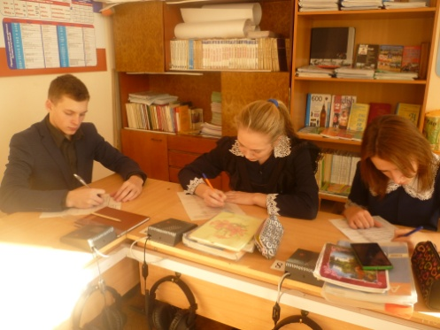
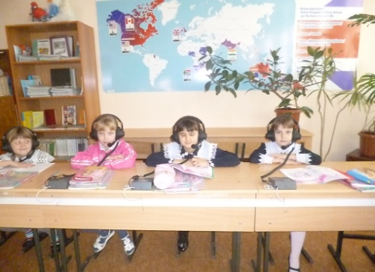
МАТЕРИАЛЬНО ТЕХНИЧЕСКАЯ БАЗА
Наименование | Количество
Мобильный компьютерный класс | 2
Интерактивная доска | 6
Сканер | 4
Телевизор Ролсен | 1
Принтер | 10
Компьютер | 41
ЖК-телевизор SAMSUNG LT-32B531P7W | 1
Интерактивный комплект Dynamik Touch Monitor | 1
Проектор | 13
Комплект учебно-наглядного оборудования д\ нач. классов | 1
Комплект оборудования для цифровых лабораторий для кабинета физики, химии, биологии | 1
Лингафонный кабинет Teachilad в составе | 1
Интерактивный аппаратно- программный комплекс ( кабинет географии) | 1
Музыкальный центр Самсунг | 1
Музыкальный центр в составе | 1
МУФ Canon MF- 4018 | 6
Ноутбук ( кабинет физики) | 5
Автоматизированное рабочее место преподавателя ( кабинет английского языка) | 1
Компьютерное интерактивное оборудование (кабинет физики) | 1
Фотоаппарат Самсунг | 1
Зеркальный фотоаппарат CONON EOS1100D | 1
Видеокамера PANASONIK HC-V510 | 2

Slide 21
МАТЕРИАЛЬНО ТЕХНИЧЕСКАЯ БАЗА
2018 год
Наименование | Цена | Количество шт.
Ноутбук ACER Aspire A315-33-C12U | 43 000,00 | 2
Музыкальный центр в составе | 145 000,00 | 1
МУФ лазерный НР LaserJet Pro MF P M28a | 18 000,00 | 1
Зеркальный фотоаппарат CАNON EOS 4000D KIT kit | 52 000,00 | 1
Спилс – карта «Субъекты РФ» | 17 311,00 | 1
Оборудование для кабинета ОБЖ | 223 998,00 | 1

Slide 22
МАТЕРИАЛЬНО ТЕХНИЧЕСКАЯ БАЗА
Наименование работ | Стоимость
Ремонт котельной в здании мастерских и столовой | 330 826,63
Монтаж системы видеонаблюдения | 94 422,30
Приобретение огнетушителей | 16 550,00
Ремонт автобуса | 49 552,50
Приобретение краски для ремонта спортзала | 16 040,00

Slide 23
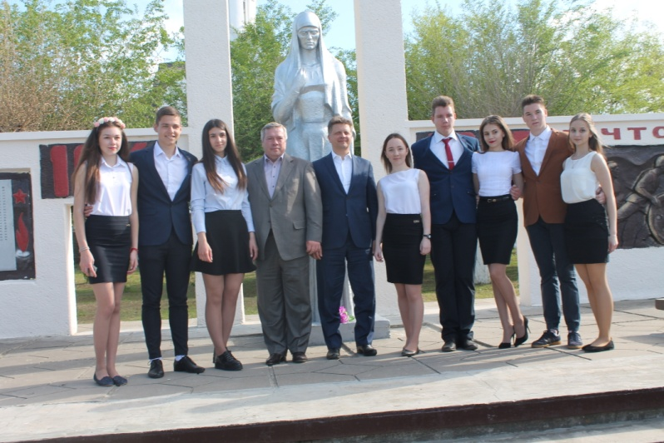
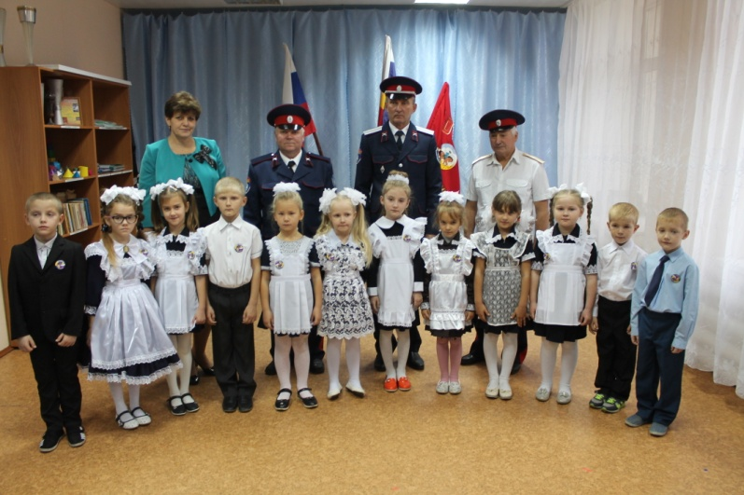
Заходите к нам
http://ermak.obr-tacin.ru
Пишите нам
347082
Ростовская обл.
Тацинский р – он
ст. Ермаковская
ул. Молодежная, 4
E-mail:
school-ermak1@yandex.ru
Звоните нам
8(86397) 25 – 4 - 13

